Slide 1
Sistema de Gestión de Traslados de Enfermos en un Hospital
Raúl Navarro Viñes
Máster Universitario en Aplicaciones Multimedia

Slide 2
Planteamiento del proyecto
Desde el Hospital Parc Taulí de Sabadell, se plantea la necesidad de mejorar la forma de notificar y asignar los traslados de los pacientes a los camilleros.
Desde la Universitat Oberta de Catalunya, se propone un sistema de gestión que mediante la aplicación de nuevas tecnologías, se optimice y mejore la gestión de los traslados.

Slide 3
Objetivos
1.
Implementar un sistema que permita gestionar los traslados de los enfermos en el Hospital Parc Taulí mediante un sistema informático.
Evitar el gran volumen de llamadas simultáneas que en ocasiones reciben los camilleros que provocan que sea imposible hacer traslados de forma eficiente o con unas mínimas garantías de seguridad.
2.
3.
Optimizar la asignación de órdenes de traslado por parte del departamento de enfermería.
4.
Asegurar que los traslados de alta prioridad, se realicen de forma rápida y eficiente, por delante de las órdenes de prioridad normal.

Slide 4
Descripción del proyecto
Implementar una aplicación de escritorio desde la que se crearán las órdenes de traslado de los enfermos.
Almacenar las órdenes en una base de datos, junto a un servicio web que asignará los traslados a los camilleros disponibles.
Crear una aplicación móvil para Smartphone que notificará a los camilleros, los traslados que el sistema les ha asignado.

Slide 5
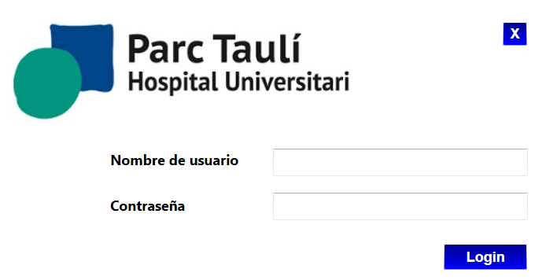
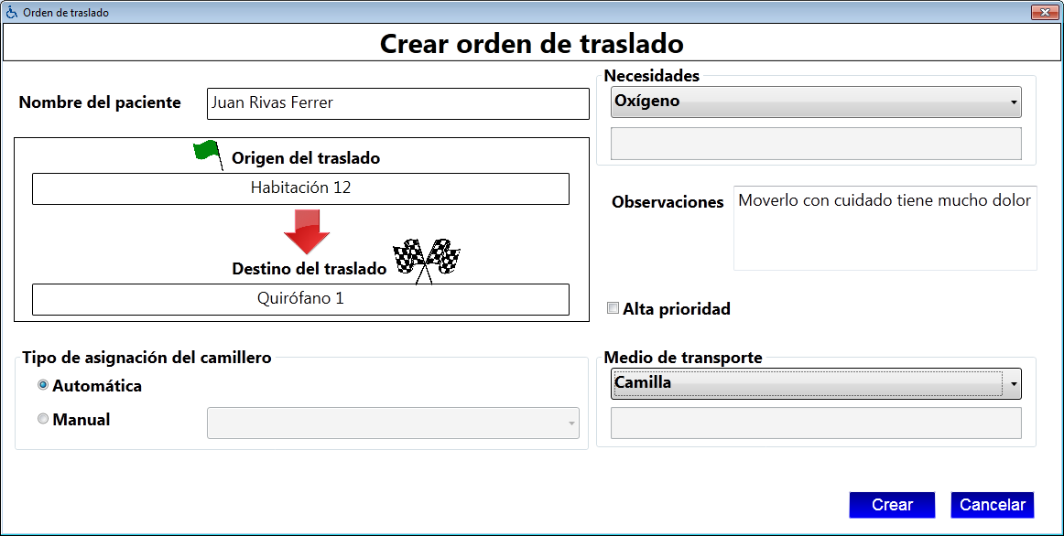
Sistema de Gestión de Traslados de Enfermos en un Hospital
Creación de una orden de traslado
Mediante una aplicación de escritorio, el departamento de enfermería podrá crear órdenes de traslado.
Tras validarse, podrá crear una orden de traslado definiendo el detalle del traslado:
Nombre del paciente a transportar.
Origen del traslado.
Destino del traslado.
Si el traslado es de alta prioridad.
El medio de transporte.
Necesidades especiales.
O cualquier observación que desee aportar.
Pantallas de usuario de la aplicación de escritorio.
Por defecto, la asignación de un camillero, se realizará automáticamente, pero la aplicación dará la posibilidad de realizarla de forma manual.

Slide 6
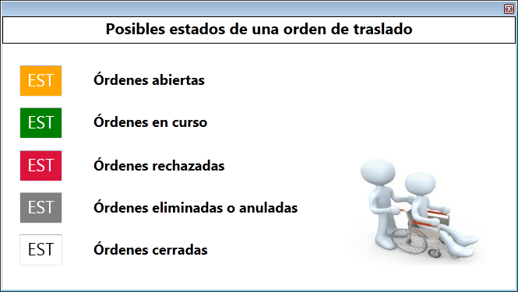
Sistema de Gestión de Traslados de Enfermos en un Hospital
Seguimiento de una orden de traslado
Desde la aplicación de escritorio, se podrá visualizar en todo momento el estado en el que se encuentran las órdenes de traslado.
Para facilitar el trabajo del usuario, las órdenes, en función del estado, se mostrarán con diferentes colores:
Cuando se crea una orden de traslado, su estado se establece a “Abierta”, en espera que un camillero acepte el traslado.
Aceptada la orden de traslado, la orden pasará a estado “En curso”.
Finalizado el traslado por parte del camillero, la orden pasará a estado “Cerrada”
En caso que el camillero asignado al traslado no lo pudiese realizar, rechazaría la orden y su estado pasaría a “Rechazada”. El sistema buscaría el primer camillero libre que encontrase para notificarle la orden de traslado.

Slide 7
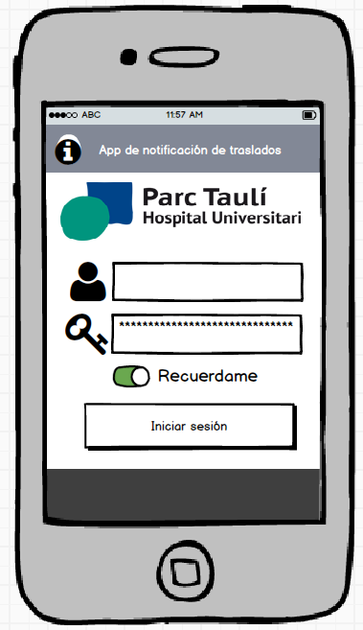
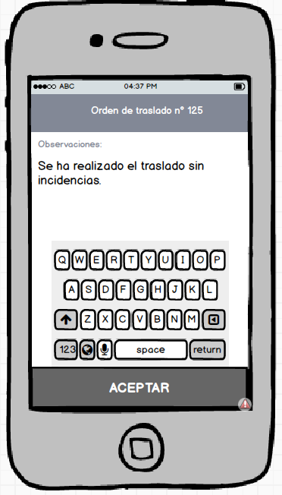
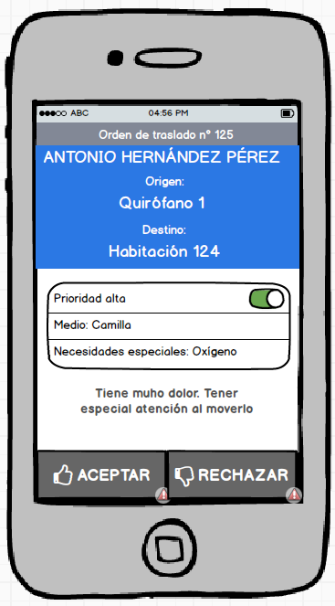
Sistema de Gestión de Traslados de Enfermos en un Hospital
Notificación de una orden de traslado
A los camilleros, se les notificarán las órdenes de traslado mediante una aplicación instalada en su teléfono (Smartphone).
Notificada una orden de traslado, los camilleros podrán:
Aceptarla.
Rechazarla.
Cerrarla.
Añadir observaciones.
Los camilleros deberán logarse en la aplicación para poder recibir las notificaciones de órdenes de traslado.
En caso de rechazar o al cerrar el traslado, se dará al camillero la opción de añadir un comentario.
Una vez notificado un traslado, el camillero podrá “Aceptar” o “Rechazar “ el traslado.

Slide 8
Sistema de Gestión de Traslados de Enfermos en un Hospital
Proceso de asignación de una orden de traslado
1.
Un usuario crea una nueva orden de traslado y se almacena en base de datos
2.
El servicio web del sistema busca un camillero que esté libre y le asigna el traslado
4.
Se refresca en la aplicación de escritorio el estado de la orden
3.
El camillero acepta o rechaza la orden notificada

Slide 9
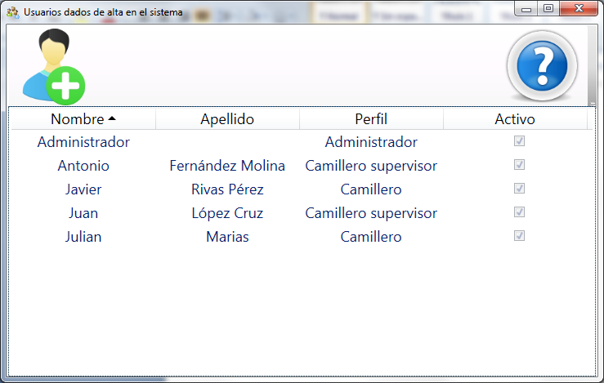
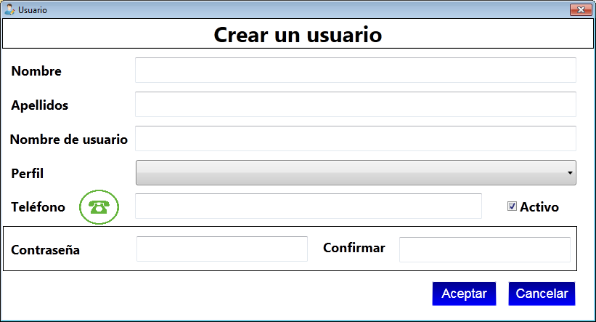
Sistema de Gestión de Traslados de Enfermos en un Hospital
Mantenimiento de los usuarios del sistema
Pantalla con la lista de usuarios dados de alta en el sistema.
Desde la aplicación de escritorio, se podrán gestionar los usuarios del sistema, pudiendo dar de alta nuevos usuarios, así como modificarlos o eliminarlos.
Los usuarios estarán divididos en dos perfiles claramente diferenciados:
Los usuarios que solicitarán las órdenes de traslado.
Los usuarios que ejecutarán las órdenes de traslado.
Pantalla con el detalle de definición de un usuario.

Slide 10
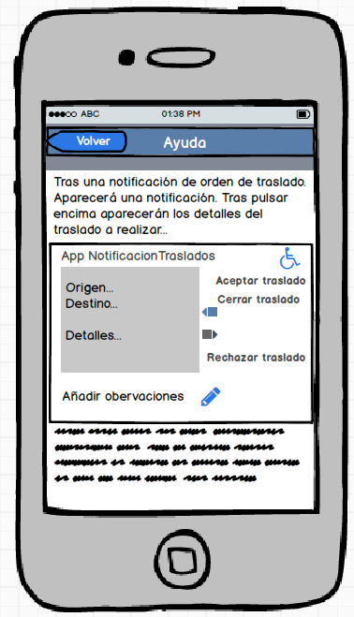
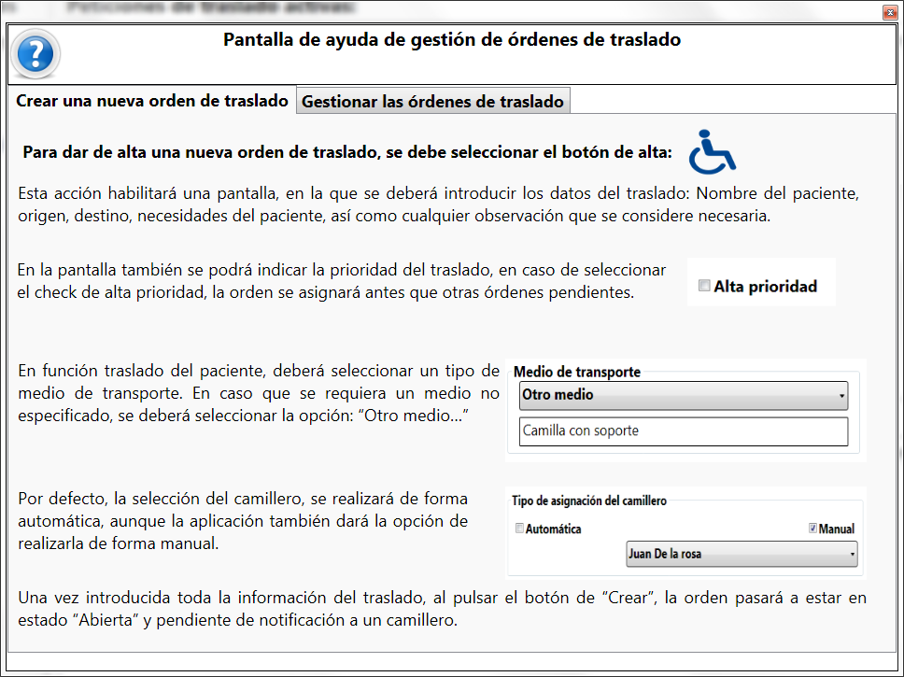
Sistema de Gestión de Traslados de Enfermos en un Hospital
Simplicidad de uso
El sistema de gestión de traslados de enfermos en un hospital, se ha diseñado pensando en la facilidad de uso.
Programando pantallas con controles y textos de gran tamaño, orientados a facilitar la interactuación por parte del usuario.
Otra de las técnicas aplicadas en el diseño del sistema, ha sido simplificar las acciones a realizar por parte del usuario, como es automatizar la asignación de los camilleros.
Todas las aplicaciones del sistema, poseen pantallas de ayuda, centradas en detallar todos los procesos de funcionamiento.

Slide 11
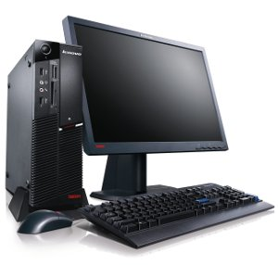
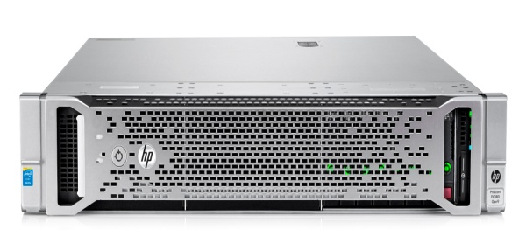
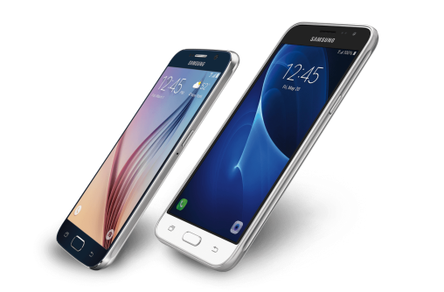
Sistema de Gestión de Traslados de Enfermos en un Hospital
Plataformas del sistema
La aplicación de escritorio desde la que se crearán las órdenes de traslado, se ejecutará en un ordenador compatible con el Sistema Operativo Microsoft Windows 7 o superior.
La instalación de la base de datos y el servicio web de asignación de los traslados a los camilleros, se ejecutará en un servidor y será compatible con el Sistema Operativo Microsoft Windows Server 2008 o superior.
La App móvil de notificación de los traslados será compatible con el Sistema Operativo iOS y Android.

Slide 12
Conclusiones
El producto desarrollado es novedoso, potente y está actualizado con las últimas tecnologías utilizadas a día de hoy dentro del área médica.
El sistema podría ser una herramienta de éxito con posibilidad de implantarse en una gran cantidad de hospitales, ya que plantea una solución a un problema general, que tras realizar un estudio de la competencia, se ha constatado que no está suficientemente implantado como solución tecnológica.
La implantación del sistema de gestión de traslados de enfermos en el Hospital Parc Taulí contribuirá a una mejora de la calidad de vida de los trabajadores, el aumento de la productividad y a la efectividad de los recursos del hospital.

Slide 13
FIN DE LA PRESENTACIÓN

